Slide 1

PPT模板下载：www.1ppt.com/moban/ 行业PPT模板：www.1ppt.com/hangye/
节日PPT模板：www.1ppt.com/jieri/ PPT素材下载：www.1ppt.com/sucai/
PPT背景图片：www.1ppt.com/beijing/ PPT图表下载：www.1ppt.com/tubiao/
优秀PPT下载：www.1ppt.com/xiazai/ PPT教程： www.1ppt.com/powerpoint/
Word教程： www.1ppt.com/word/ Excel教程：www.1ppt.com/excel/
资料下载：www.1ppt.com/ziliao/ PPT课件下载：www.1ppt.com/kejian/
范文下载：www.1ppt.com/fanwen/ 试卷下载：www.1ppt.com/shiti/
教案下载：www.1ppt.com/jiaoan/
我是什么

Slide 2
飘浮
冰雹
灌溉
暴躁
机器
淹没
庄稼
冲毁
灾害
毁灭
奔跑

Slide 3
浮
雹
灌
操
躁
燥
器
淹
澡
稼
毁
暴
溉
灾

Slide 5

我会想
1、:我会变什么?我是怎么变的?

Slide 6


Slide 7




Slide 8

我会想
３、我为人们做些什么?
1、:我会变什么?我是怎么变的?
２、我平常住在哪里?

Slide 9
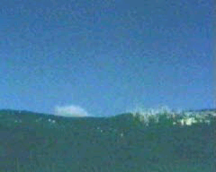

Slide 10
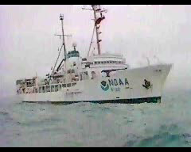

Slide 11
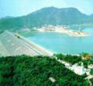

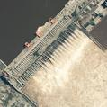



Slide 12

我也学着说
我会变.太阳一晒,我就变成汽.升到空中,
我就变成无数极小极小的点儿,连成一片,在空中飘浮.
生活中,你见过水还在变吗?

Slide 13
méi
没有 没事 没关系
没
mò
淹没 埋没 没收
bēn
奔波 奔跑 奔放
奔
bèn
奔向 奔命 投奔

